Slide 1
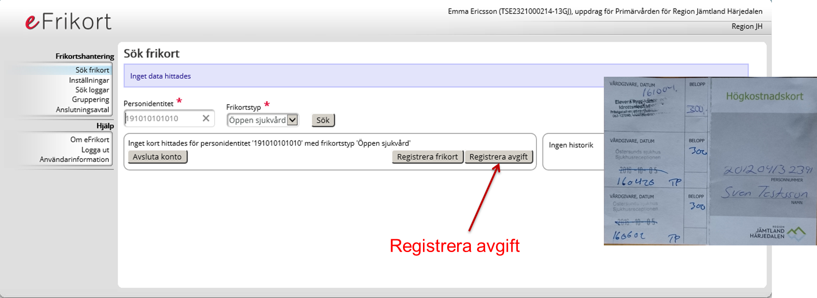
3 Efterregistrering när person har påbörjat högkostnadskort
Under införandefasen, använd detta scenario för registrering

Slide 2
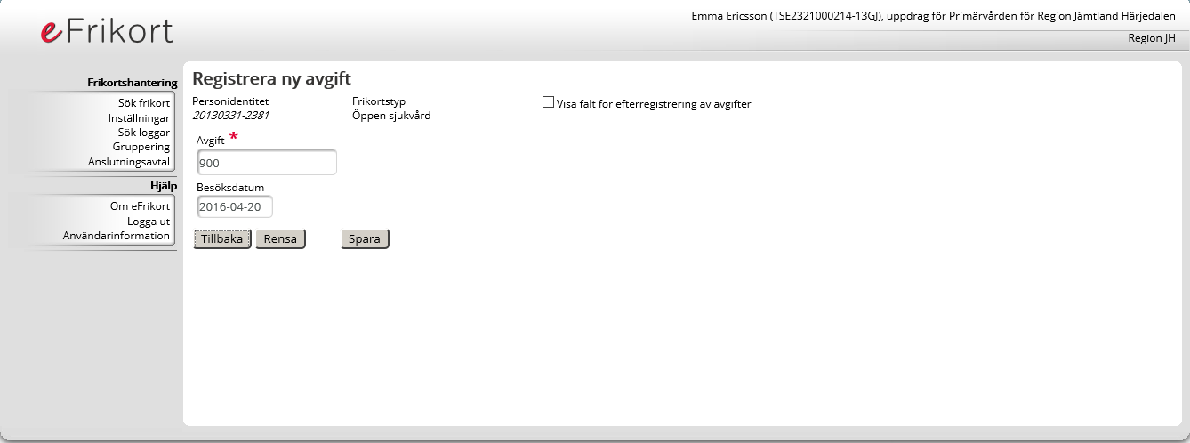
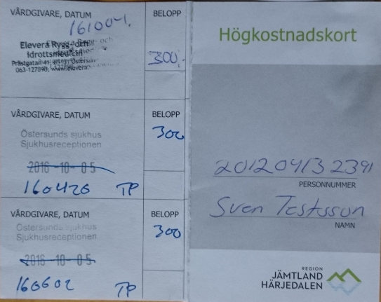
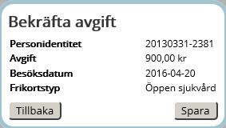
3 Efterregistrering när person har påbörjat högkostnadskort
Under införandefasen, använd detta scenario för registrering
Summera samtliga giltiga avgifter och registrera beloppet
Ange första besöksdatum
Spara

Slide 3
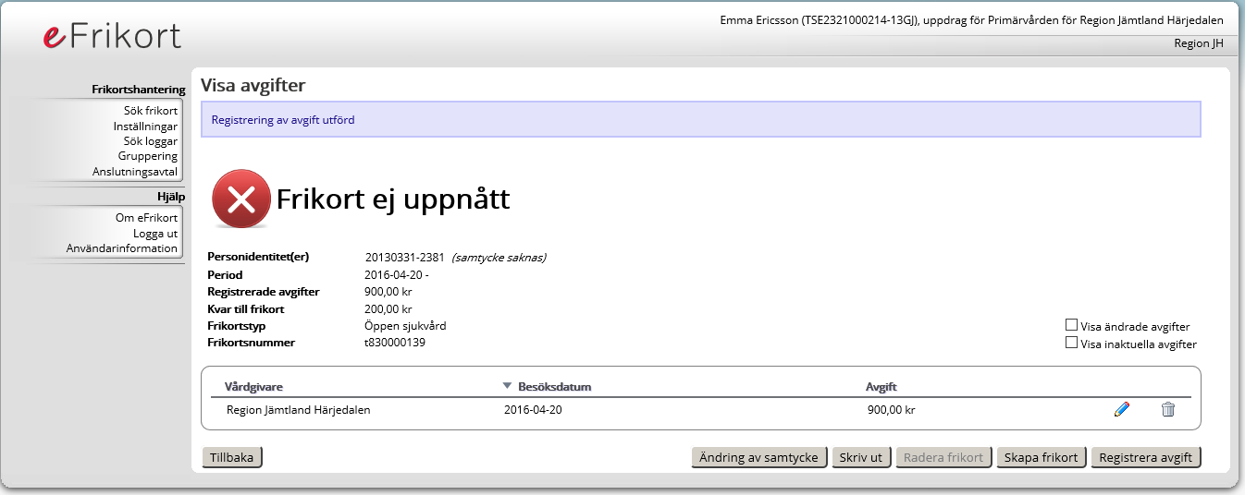
3 Efterregistrering när person har påbörjat högkostnadskort
Under införandefasen, använd detta scenario för registrering
Efterregistrering klar

